Slide 1




Manjaro Linux
Faltejsková Natálie, Jakubčo Tomáš, Veselý Lukáš, Žáček Jan

Slide 2
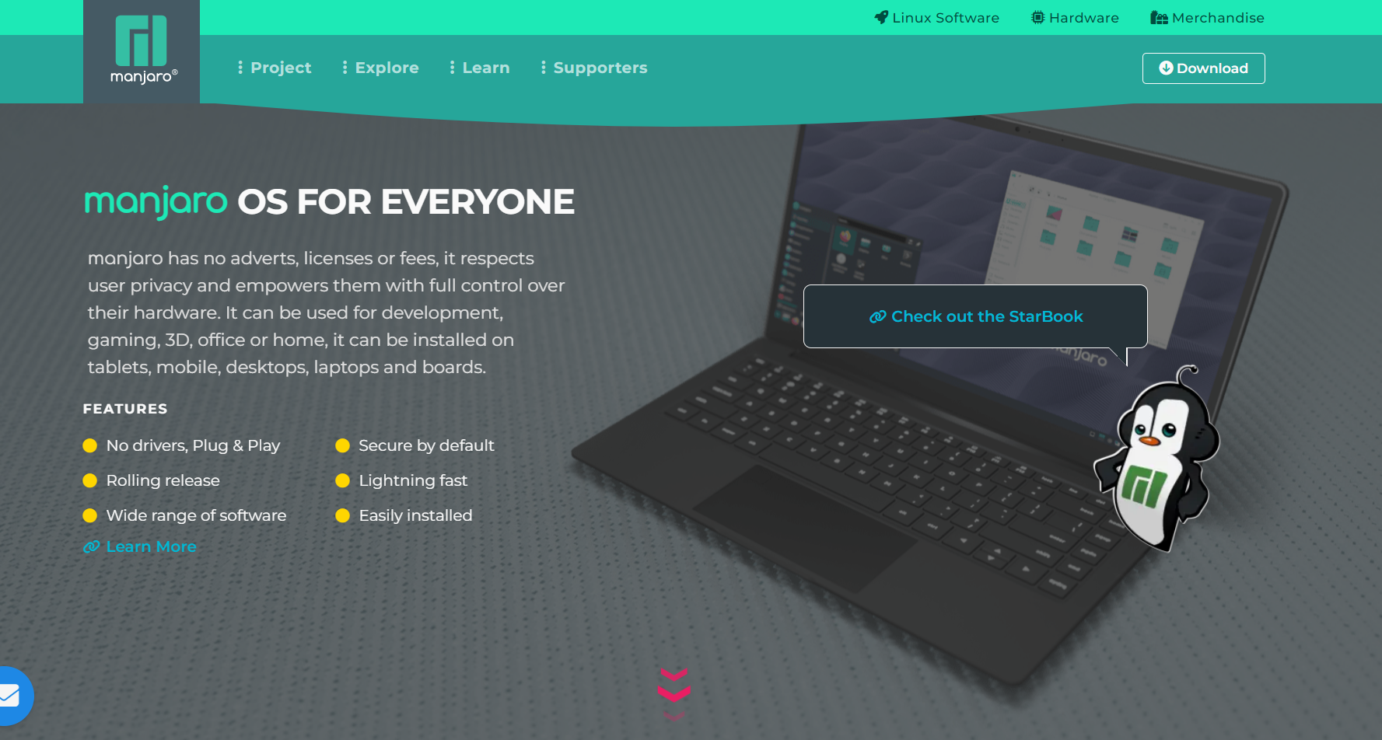
Co to je?
10.7.2011
Variace Linux

Slide 3

Aktualizace – Rolling release
Časté menší updaty
Mohou být vypuštěny kdykoli
Notes:
Point release-verze musí být úplně přeinstalované

Slide 4
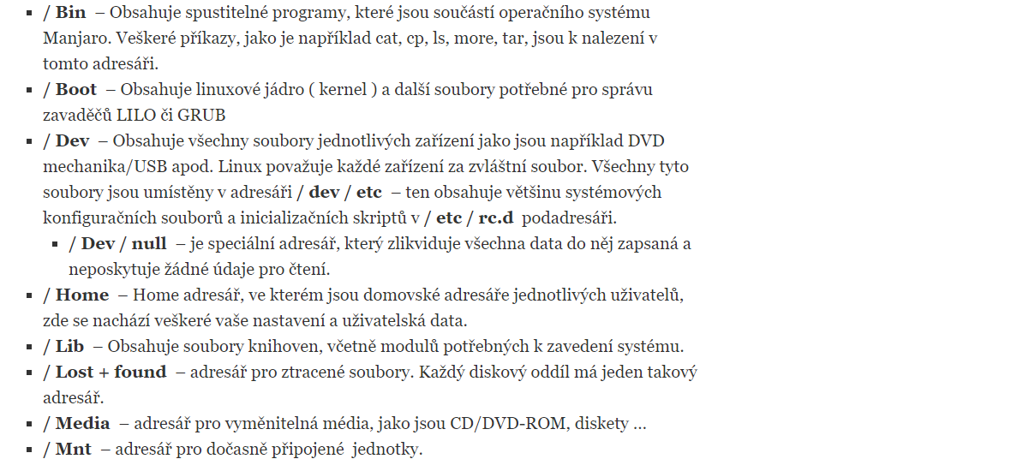
Jak je to vlastně s adresářem?
/bin – jádro a potřebné soubory pro správu
/dev – soubory jednotlivých zařízení (DVD, USB…)
/Home – veškerá uživatelská data
/Media – adresář pro vyměnitelná média (CD, DVD-ROM, diskety…)
/Mnt – pro dočasně připojené jednotky (USB)
Notes:
/bin-Obsahuje spustitelné programy, které jsou součástí operačního systému Manjaro. Veškeré příkazy, jako je například cat, cp, ls, more, tar, jsou k nalezení v tomto adresáři.
/ Boot – Obsahuje linuxové jádro ( kernel ) a další soubory potřebné pro správu zavaděčů LILO či GRUB
/ Dev – Obsahuje všechny soubory jednotlivých zařízení jako jsou například DVD mechanika/USB apod. Linux považuje každé zařízení za zvláštní soubor. Všechny tyto soubory jsou umístěny v adresáři / dev / etc – ten obsahuje většinu systémových konfiguračních souborů a inicializačních skriptů v / etc / rc.d podadresáři.
/ Dev / null – je speciální adresář, který zlikviduje všechna data do něj zapsaná a neposkytuje žádné údaje pro čtení.
/ Home – Home adresář, ve kterém jsou domovské adresáře jednotlivých uživatelů, zde se nachází veškeré vaše nastavení a uživatelská data.
/ Lib – Obsahuje soubory knihoven, včetně modulů potřebných k zavedení systému.
/ Lost + found – adresář pro ztracené soubory. Každý diskový oddíl má jeden takový adresář.
/ Media – adresář pro vyměnitelná média, jako jsou CD/DVD-ROM, diskety …

Slide 5

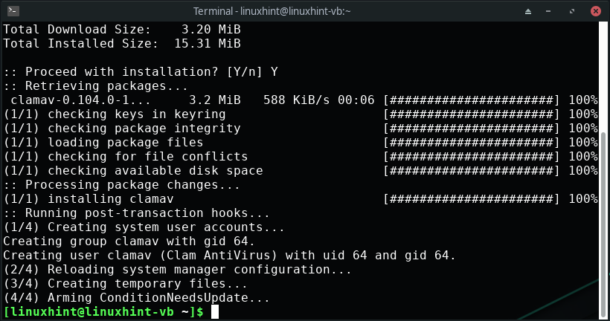
Antivirus?
Téměř žádné viry na Linux
ClamAV
Zdarma
Skenování emailů
Detekování vniknutí
Notes:
Prohlíží weby a maily pro škodlivý obsah
Kontroluje bezpečnost souborů piložených v emailech

Slide 6
Minimalní hardware pozadavky
1 GB paměti RAM;
Minimálně 3 GB místa na instalovaném médiu;
Dvoujádrový procesor s 1 GHz nebo vyšším;
Aktivní připojení k internetu;
Grafická karta s podporou HD grafiky.

Slide 7
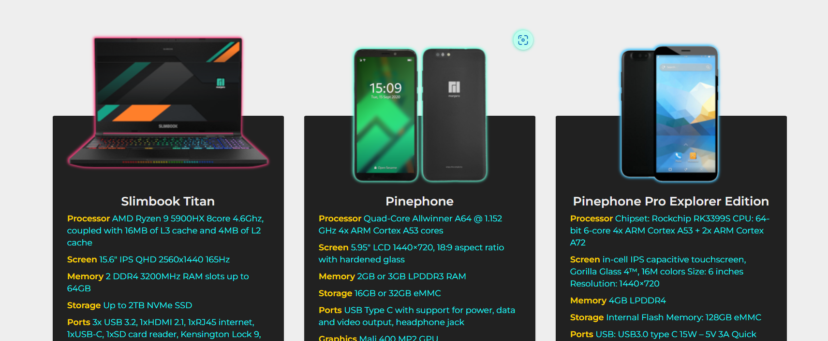
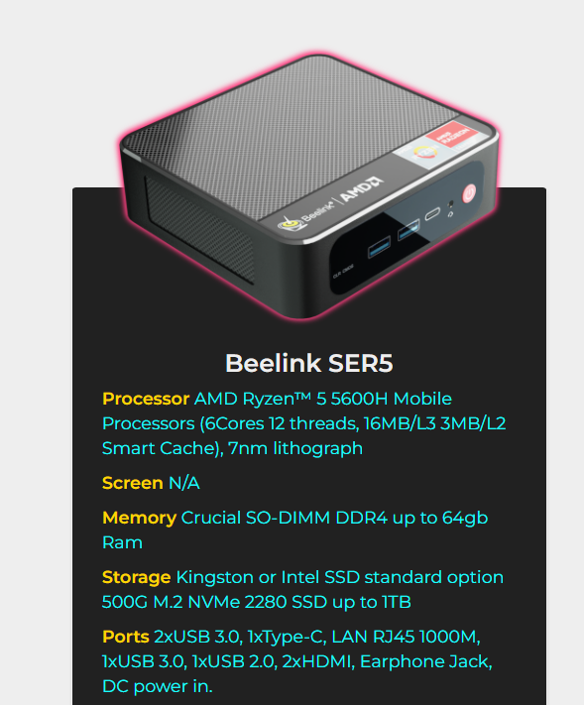
Produkty

Slide 8
Diskuze
Linux os? Co si o nem myslite?
Rolling release, ano či ne?
Proč by jste si ho vybrali, nebo nevybrali?

Slide 9
Struktura souborového systému v Manjaro. Manjaro.cz [online]. 2016 [cit. 2022-11-27]. Dostupné z: https://manjaro.cz/struktura-souboroveho-systemu-v-manjaro/
¨
Manjaro. Manjaro.org [online]. [cit. 2022-11-27]. Dostupné z: https://manjaro.org/
Download Manjaro. Manjaro.org [online]. [cit. 2022-11-27]. Dostupné z: https://wiki.manjaro.org/index.php/Download_Manjaro/en
浅谈Manjaro使用感受及推荐建议. Manjaro.org [online]. 2015 [cit. 2022-11-27]. Dostupné z: https://zhuanlan.zhihu.com/p/351601549
System repair issues. Manjaro [online]. 2022 [cit. 2022-11-27]. Dostupné z: https://forum.manjaro.org/t/system-repair-issues/108045

